Slide 1
Сигналы и мотивы
Поиск сигналов в последовательностях

Slide 2
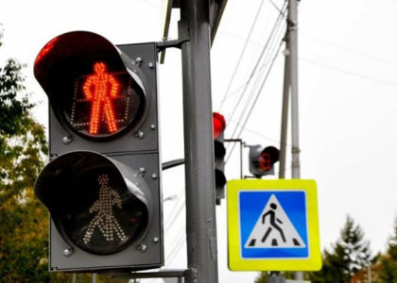
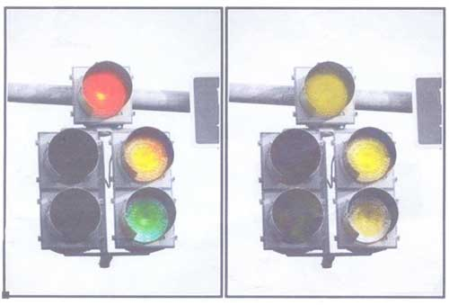
Пример сигнала
Сигнал несет информацию
Адресован пешеходам
Два состояния: красный или зеленый (и не работает)
Предназначение красного сигнала– пешеход не переходит улицу, даже если ему нужно
Сигнал изменяет поведение получателя
  Чем чаще сигнал приводит к и реакции, тем больше в нем информации (сильнее сигнал)
От кого сигнал не важно и не всегда ясно
Так видит собака
Не предусмотренные получатели сигнала –
бродячие собаки (https://pikabu.ru/story/sobaka_i_svetofor_5931508)

Slide 3
Много сигналов одновременно влияют на действия пешехода и бродячей собаки
Красный цвет
Отсутствие машин
Реакция других пешеходов

Slide 4
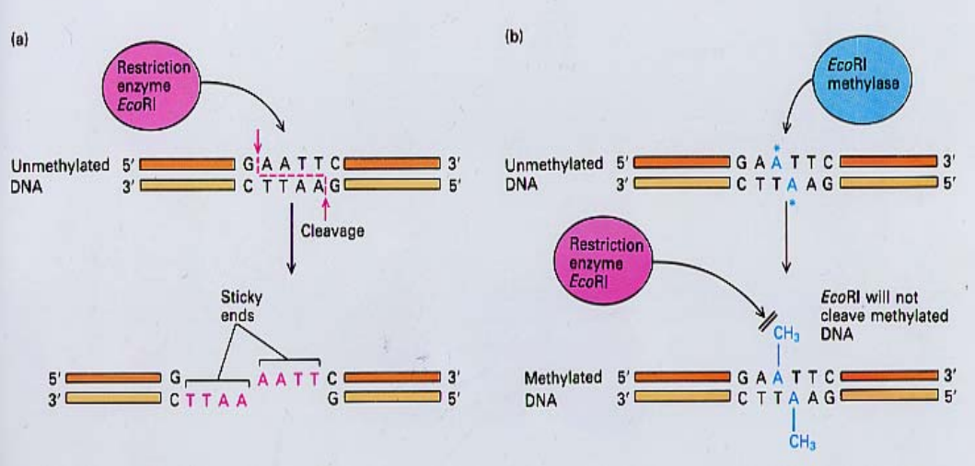
Сигнала: GAATTC в геноме E.coli
Адресован системе рестрикции-модификации EcoRI (белки R и M)
Три состояния:
не метилирован
Полуметилирован – метилирован по одной цепочке
метилирован но двум цепочкам
Предназначен для отличения и расщепления чужой ДНК, и не расщепления своей

Slide 5
Информация и энтропия сигнала
Информация противоположна энтропии.
Энтропия – мера неупорядоченности.
Чем больше энтропия, тем меньше порядка.
Чем больше информации, тем меньше энтропия
Информационная ёмкость - потенциально возможное количество информации в сигнале (матем.)
Информационное «содержание» – насколько сигнал отличается от случайного (статист.)
Содержательность - чем чаще сигнал приводит к реакции, тем более содержательна информация в сигнале

Slide 6
I. Сигналы у коронавируса SARS-CoV-2
Вирус для размножения использует механизмы хозяйской клетки; значить, вынужден использовать сигналы, понимаемые клеткой

Slide 7

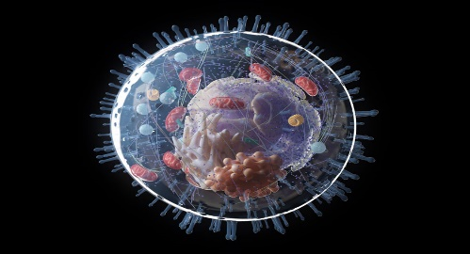
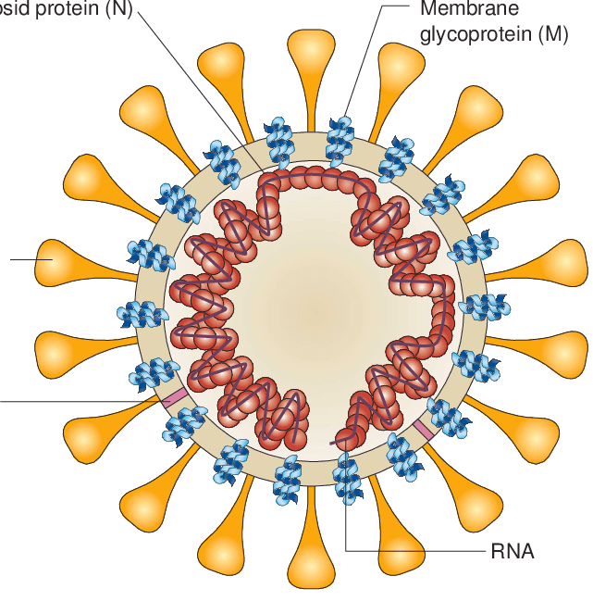
+РНК коронавируса (29 903 пн)
ОТ КОГО
>NC_045512.2 Wuhan seafood market pneumonia virus
isolate Wuhan-Hu-1,complete genome
ATTAAAGGTTTATACCTTCCCAGGTAACAAACCAACCAACTTTCGATCTCTTGTAGATCTGTTCTCTAAA
CGAACTTTAAAATCTGTGTGGCTGTCACTCGGCTGCATGCTTAGTGCACTCACGCAGTATAATTAATAAC
TAATTACTGTCGTTGACAGGACACGAGTAACTCGTCTATCTTCTGCAGGCTGCTTACGGTTTCGTCCGTG
TTGCAGCCGATCATCAGCACATCTAGGTTTCGTCCGGGTGTGACCGAAAGGTAAGATGGAGAGCCTTGTC
CCTGGTTTCAACGAGAAAACACACGTCCAACTCAGTTTGCCTGTTTTACAGGTTCGCGACGTGCTCGTAC
GTGGCTTTGGAGACTCCGTGGAGGAGGTCTTATCAGAGGCACGTCAACATCTTAAAGATGGCACTTGTGG
CTTAGTAGAAGTTGAAAAAGGCGTTTTGCCTCAACTTGAACAGCCCTATGTGTTCATCAAACGTTCGGAT
GCTCGAACTGCACCTCATGGTCATGTTATGGTTGAGCTGGTAGCAGAACTCGAAGGCATTCAGTACGGTC
GTAGTGGTGAGACACTTGGTGTCCTTGTCCCTCATGTGGGCGAAATACCAGTGGCTTACCGCAAGGTTCT
TCTTCGTAAGAACGGTAATAAAGGAGCTGGTGGCCATAGTTACGGCGCCGATCTAAAGTCATTTGACTTA
GGCGACGAGCTTGGCACTGATCCTTATGAAGATTTTCAAGAAAACTGGAACACTAAACATAGCAGTGGTG
TTACCCGTGAACTCATGCGTGAGCTTAACGGAGGGGCATACACTCGCTATGTCGATAACAACTTCTGTGG
CCCTGATGGCTACCCTCTTGAGTGCATTAAAGACCTTCTAGCACGTGCTGGTAAAGCTTCATGCACTTTG
TCCGAACAACTGGACTTTATTGACACTAAGAGGGGTGTATACTGCTGCCGTGAACATGAGCATGAAATTG
CTTGGTACACGGAACGTTCTGAAAAGAGCTATGAATTGCAGACACCTTTTGAAATTAAATTGGCAAAGAA
ATTTGACACCTTCAATGGGGAATGTCCAAATTTTGTATTTCCCTTAAATTCCATAATCAAGACTATTCAA
CCAAGGGTTGAAAAGAAAAAGCTTGATGGCTTTATGGGTAGAATTCGATCTGTCTATCCAGTTGCGTCAC
РНК
КОМУ
“+” значит, что она кодирует белки вируса
Сигнал рибосомам «Я мРНК»

Slide 8

Сигналы, позволяющие рибосоме отличить мРНК человека (эук.) от остальных РНК
мРНК эукариот содержит такие сигналы рибосоме
  5’: КЭП (cap) - 7-метилгуанозин
    присоединяет кэп связывающий комплекс (CBC)
  3’: ПолиА - много-много-много А (аденинов)
    Присоединяет поли(А)-полимераза при наличии сигнала полиаденилирования в 3’ концевой части транскрипта

Slide 9
Инициация, элонгация, терминация в объёме одного слайда
Фактор инициации трансляции узнаёт кэп и связывается с ним. Белки PABP связываются с полиA и они же связываются с инициаторным комплексом, стабилизируя его
Малая субъединица рибосомы садится на 5’ конец мРНК и сканирует её до старта инициации трансляции, ATG (кодон метионина)
Привлекается большая субъединица рибосомы и начинается трансляция
Терминация – на ближайшем стоп-кодоне в рамке
У человека одна мРНК – один белок

Slide 10
РНК коронавируса содержит оба сигнала
  ПолиА на 3’-конце [ cигнал в последовательности ]
  КЭП – 7-метилгуанозин - на 5’ конце [ химический сигнал ]
……AAAATTAATTTTAGTAGTGCTATCCCCATGTGATTTTAATAGCTTCTTAGGAGAATGACAAAAAAAAAAAAAAAAAAAAAAAAAAAAAAAAA – 29903
У человека одна мРНК – один белок!

Slide 11
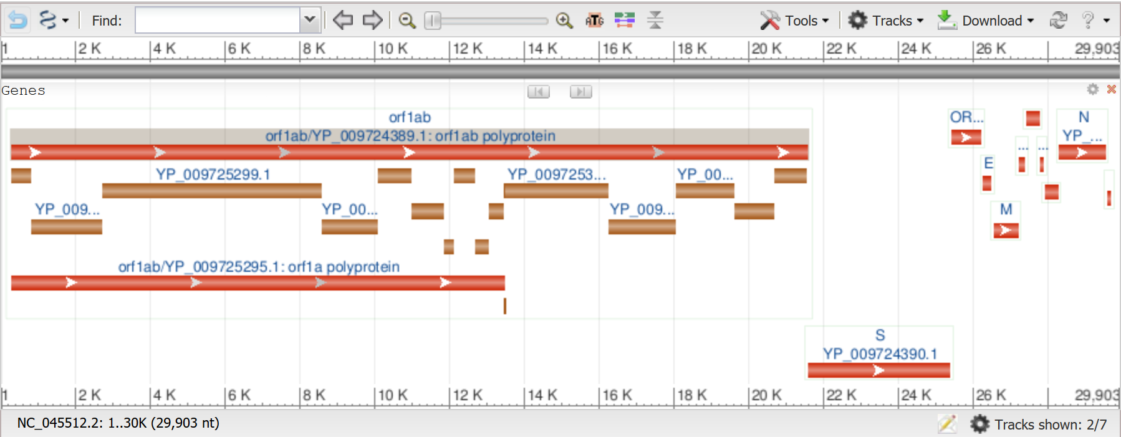
ГЕНЫ БЕЛКОВ SARS-CoV-2 красные и коричневые полоски
По оси X нуклеотиды РНК
1 10 000 20 000 29 903
Вопросы есть?

Slide 12
Проблема 1: старт трансляции со второго ATG кодона
Первый ген CoV orf1ab начинается с 266 пн (самая длинная красная полоска)
У SARS-CoV-2 такие ATG до 269-й пн.:
    107 – АТG
    266 – АТG
Просто ATG недостаточно для старта трансляции?
М.Кóзак в 1986 году проанализировала известные инициаторные кодоны ATG и нашла более длинный слабый сигнал
Сигнал начала трансляции (у эукариот) называется последовательностью Козак. В разных таксонах - отличия

Slide 13
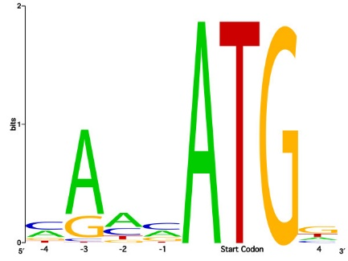
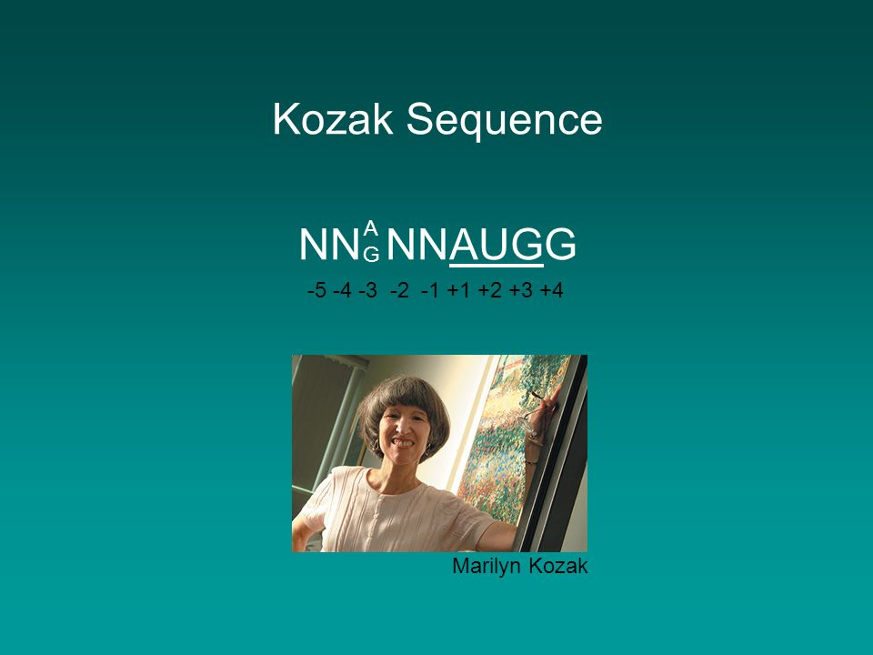
Последовательность Козак человека
2
ATG между 1 и 269
в геноме SARS-CoV-2:
1
104-TGC ATG C -110
263-AAG ATG G -269
0
Контекст (окружение) ATG в позиции 266 более похож на последовательностью Козак
Marilyn Kozak
Kozak M, Cell, 1986.

Slide 14
Проблема 2: два гена с одинаковым стартом, но разной длины
Короткий ген orf1a завершает стоп кодон
Получается, что иногда рибосома проскакивает канонический стоп-кодон
Сигнал программируемого сдвига рамки считывания адресован рибосомам хозяйской клетки

Slide 15
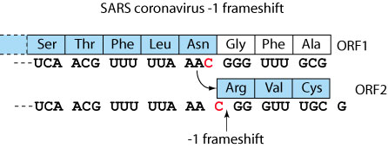
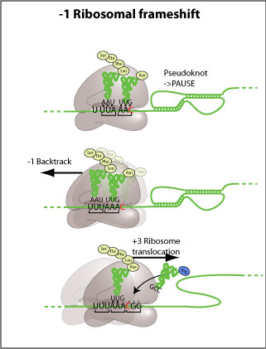
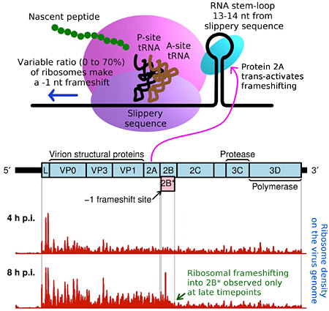
Программируемый рибосомный сдвиг.
Рибосома останавливается из-за шпильки на РНК и slippery sequence. Отскакивает на ОДИН нуклеотид(букву). И продолжает синтез белка

Slide 16
Ketteler, 2012, Front Genet. 2012; 3: 242.
-1 frameshift
The slippery sequence
is generally of the type X XXY YYZ, where X denotes any nucleotide, Y denotes A or U, and Z is A, U, or C.
Pseudoknots are secondary RNA substructures that contain two or more stem-loop motifs with intercalated stems.
The pseudoknot or stem-loop structure in the mRNA is thought to result in pausing of the ribosome, resulting in eventual frameshifting (Namy et al., 2006)

Slide 17
Сигнал программированного сдвига рамки
Состоит из двух частей
  Последовательность
  Шпилька (псевдоузел) РНК
Не является сильным, иногда работает иногда нет

Slide 18
Проблема 3. Из одного белка получается много зрелых белков
Сигналы протеолиза полипротеина, вирусными протеазами
Сигнал - короткая последовательность аминокислот и их конформация в 3D
Протеазы – домены полипротеина.

Slide 19
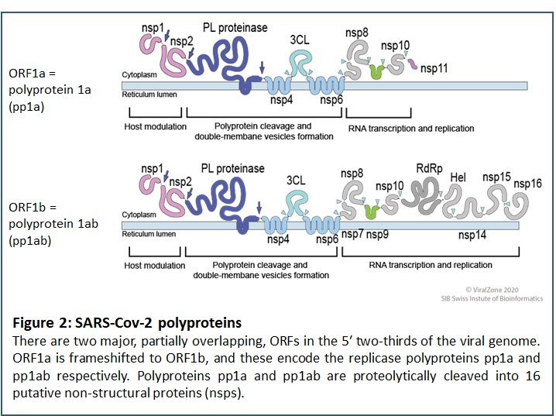
Продукты генов ORF1ab и ORF1a полипротеины

Slide 20
Проблема 4. Трансляция поздних генов
С РНК вируса транскрибируются мРНК поздних генов. Одна мРНК для одного позднего гена.
мРНК каждого позднего гена устроена так:
  Кэпированный 5’ концевой участок мРНК (кончается до ATG кодонов) соединенный с 3’ концевым участком, начинающимся перед ATG кодоном этого позднего гена и до конца
Эти мРНК называются субгеномными мРНК (sgRNA)
См. след. слайд

Slide 21
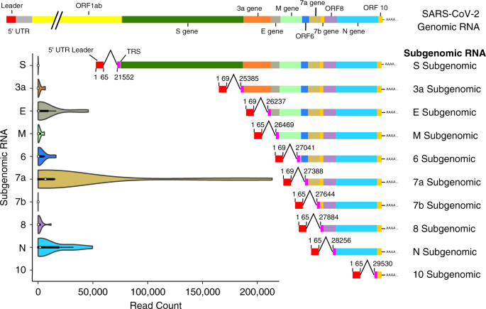
Fig. 1: SARS-CoV-2 genomic and subgenomic RNA structure showing genes and open reading frames (ORF) together with violin plots showing the number of reads per total of 5 million reads in the diagnostic samples mapped to the leader-containing subgenomic RNAs in the fasta file used for mapping.

Slide 22
Транскрипция вирусной РНК
Вирусная РНК-зависимая РНК-полимераза (RdRP) закодирована в полипротеине (nsp11).
RdRP по РНК матрице делает комплементарную копию. Из вирусной +RNA получается -RNA; из -RNA получается -(-RNA) = +RNA
Сигналы разрывной транскрипции направляют перескок RdRP при синтезе -RNA, в результате которого синтезируются -sgRNA.
-sgRNA является матрицей для RdRP; продукт – субгеномная мРНК (+sgRNA)
Сигналы разрывной транскрипции называются так:
TRS-L в лидере, TRS-B перед каждым поздним геном (TRS=transcription-regulatory sequences)

Slide 23
TRS-L и TRS-B
Лидер –красная полоска
Сигналы TRS – желтые
прямоугольники. В них есть
общее слово из шести букв (CS)
Мутации в CS влияют на
синтез sgmRNA
ожидаемым образом
Рисунок - гипотеза, косвенно
подтвержденная
Zuniga et al., Journal of Virology,
2004

Slide 24
Сигналы разрывной транскрипции TRS-L, TRS-B; CS
Сигналы TRS-L и все TRS-B имеют высокосходные последовательности. Наиболее похожие их части, часто полностью совпадающие, называются CS (core sequences)
Принято считать, что длина CS – шесть нуклеотидов, TRS включает2-3 нуклеотида с 5’ и 3’ концов CS.
Как все в биологии значения длин не являются мировыми константами

Slide 25
Задание 2a: в геноме одного коронавируса найти сигналы TRS (CS)
У вируса SARS-CoV-2 CS ACGAAC, встречается перед 7-ю из 10-и поздних генов.

Slide 26
II. Сигнал посадки рибосомы у прокариот
Последовательность Shine-Dalgarno (SD)

Slide 27
Задание 2b: в геноме одной археи или бактерии найти сигнал сайта посадки рибосомы (SD)
Shine-Dalgarno motifs have the consensus sequence GGAGG and can base pair with as many as nine nt in the 3’ terminal sequence of 16S rRNA (ACCUCCUUA in E. coli) referred to as the anti-Shine Dalgarno or ASD (Shine and Dalgarno, 1974).
Saito et al., 2020, eLife

Slide 28
III. Разнообразные сигналы
Быстро!

Slide 29
Сигналы бывают разной природы
Закодированы
  последовательностью нуклеотидов,
  для белков – последовательностью аминокислотных остатков
Закодированы структурой НК или белка
  G-квадруплекс
  IRES – особым образом уложенная шпилька РНК
Закодированы химической модификацией НК или белка
  Cap
  Метилирование ДНК

Slide 30
Сигналы, закодированные последовательностью НК или белка
Мотивы в последовательности (что может понять биоинформатик или мол. биолог)

Slide 31
Примеры
ПолиA в мРНК, но в ДНК гена белка это:
  Сигнал полиаденилирования (AAUAAA на 3’ в мРНК)
    Его читает …. => полиаденилат-полимеразой
    Важность этой последовательности можно увидеть на примере мутации в гене человеческого 2-глобина, которая изменяет AAUAAA на AAUAAG, что приводит к недостаточному количеству глобина в организме
Промотор и старт транскрипции
Конец транскрипта
  Эукариоты – тот же сигнал полиаденилирования
  Прокариоты:
    Rho independent
    Rho dependent
    ??????? (Ju, Li, Lui, Nat Microbiol. 2019; о результатах Send-seq технологии)

Slide 32
Termination of transcription in E. coli: Rho-independent site

Slide 33
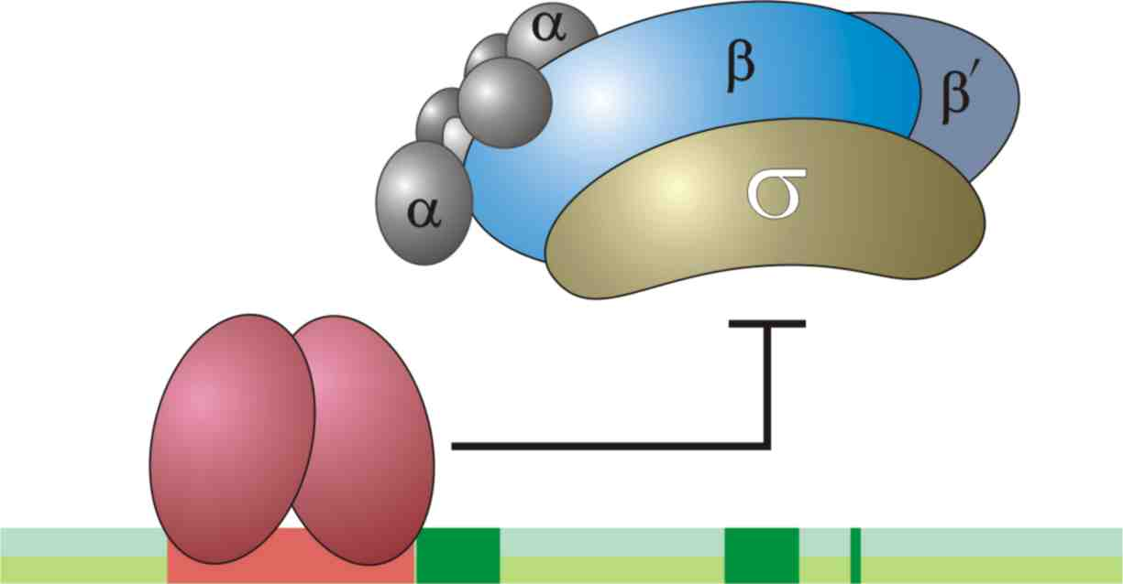
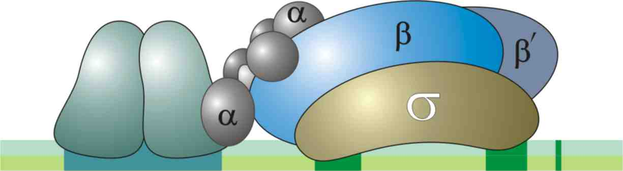
Транскрипция в прокариотах :
Регуляция транскрипции
Активация
Репрессия
Источник: РГМ

Slide 34


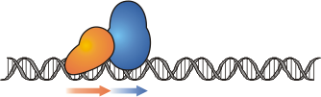
Использование свойств сигнала
ДНК-связывающие белки и их сигналы
Кооперативные однородные
Палиндромы
Прямые повторы
Кооперативные неоднородные
Кассеты
Другие
РНК-сигналы
Источник: РГМ

Slide 35
IV. Способы описания сигнала
в последовательности

Slide 36
Мотив – описание последовательностей одного сигнала
Точная последовательность
  AAAAAAAAAAAAAAAAAAААА (от десятков до сотен букв)
  CpG
  GATC
Паттерн
  CCNGG
  Козак для вида
Выравнивание
  Консенсус
  LOGO
  Позиционная весовая матрица (PWM)
  Профиль (чаще для белков)

Slide 37
Для справки: Ambiguity codes
K (keto)
A
G
R (purines)
C / G / T (“не A”) → B
A / G / T (“не C”) → D
A / C / T (“не G”) → H
A / C / G (“не T”) → V
T
C
Y (pyrimidines)
A / C / G / T → N (nucleotide)
M (amino)
W (weak)
S (strong)
Источник: РГМ
37

Slide 38
М. Позиционная весовая матрица (PWM)
Поиск сигналов, закодированных последовательностями

Slide 39
PWM Известно выравнивание (без гэпов) последовательностей сигнала
1234567890123456
ACGCAAACGTTTTCTT
TCGCAAACGTTTGCTT
ACGCAAACGTTTTCGT
ACGCAAACGGTTTCGT
ACGCAACCGTTTTCCT
ACGCAAACGTGTGCGT
ACGCAATCGGTTACCT
GCGCAAACGTTTTCGT
AGGAAAACGATTGGCT
AAGCAAACGGTGATTT
ATGCAATCGGTTACGC
AGGCAAACGTTTACCT
GAGCAAACGTTTCCAC
Задача: найти все сигналы в геноме

Slide 40
Похожа ли новая последовательность на выравнивание?
1234567890123456
ACGCAAACGTTTTCTT
TCGCAAACGTTTGCTT
ACGCAAACGTTTTCGT
ACGCAAACGGTTTCGT
ACGCAACCGTTTTCCT
ACGCAAACGTGTGCGT
ACGCAATCGGTTACCT
GCGCAAACGTTTTCGT
AGGAAAACGATTGGCT
AAGCAAACGGTGATTT
ATGCAATCGGTTACGC
AGGCAAACGTTTACCT
GAGCAAACGTTTCCAC
Идея: вес буквы
зависит от позиции
в выравнивании
Новая .... CCTAACCATTATTTTT.…

Slide 41
ШАГ 1. Подсчёт числа букв N(b,j)
1234567890123456
ACGCAAACGTTTTCTT
TCGCAAACGTTTGCTT
ACGCAAACGTTTTCGT
ACGCAAACGGTTTCGT
ACGCAACCGTTTTCCT
ACGCAAACGTGTGCGT
ACGCAATCGGTTACCT
GCGCAAACGTTTTCGT
AGGAAAACGATTGGCT
AAGCAAACGGTGATTT
ATGCAATCGGTTACGC
AGGCAAACGTTTACCT
GAGCAAACGTTTCCAC
 | 1 | 2 | 3 | 4 | 5 | 6 | 7 | 8 | 9 | 10 | 11 | 12 | 13 | 14 | 15 | 16
A | 10 | 2 | 0 | 1 | 13 | 13 | 10 | 0 | 0 | 1 | 0 | 0 | 4 | 0 | 1 | 0
G | 2 | 2 | 13 | 0 | 0 | 0 | 0 | 0 | 13 | 4 | 1 | 1 | 3 | 1 | 5 | 0
T | 1 | 1 | 0 | 0 | 0 | 0 | 2 | 0 | 0 | 8 | 12 | 12 | 5 | 1 | 3 | 11
C | 0 | 8 | 0 | 12 | 0 | 0 | 1 | 13 | 0 | 0 | 0 | 0 | 1 | 11 | 4 | 2
Всего | 13 | 13 | 13 | 13 | 13 | 13 | 13 | 13 | 13 | 13 | 13 | 13 | 13 | 13 | 13 | 13
G C C T A C C C C A T T A T T T…

Slide 42
ШАГ 2. Частоты букв f(b,j)
f(b,j) = N(b,j)/N в примере N=13
Частоты | 1 | 2 | 3 | 4 | 5 | 6 | 7 | 8 | 9 | 10 | 11 | 12 | 13 | 14 | 15 | 16
A | 0.77 | 0.15 | 0.00 | 0.08 | 1.00 | 1.00 | 0.77 | 0.00 | 0.00 | 0.08 | 0.00 | 0.00 | 0.31 | 0.00 | 0.08 | 0.00
G | 0.15 | 0.15 | 1.00 | 0.00 | 0.00 | 0.00 | 0.00 | 0.00 | 1.00 | 0.31 | 0.08 | 0.08 | 0.23 | 0.08 | 0.38 | 0.00
T | 0.08 | 0.08 | 0.00 | 0.00 | 0.00 | 0.00 | 0.15 | 0.00 | 0.00 | 0.62 | 0.92 | 0.92 | 0.38 | 0.08 | 0.23 | 0.85
C | 0.00 | 0.62 | 0.00 | 0.92 | 0.00 | 0.00 | 0.08 | 1.00 | 0.00 | 0.00 | 0.00 | 0.00 | 0.08 | 0.85 | 0.31 | 0.15
Всего | 1 | 1 | 1 | 1 | 1 | 1 | 1 | 1 | 1 | 1 | 1 | 1 | 1 | 1 | 1 | 1
G C C T A C C C C A T T A T T T…

Slide 43
Повышенная частота буквы может объясняться её повышенной частотой в геноме!!!
Частота G в позиции 15 равна 0.38
Значит ли это что-нибудь, если GC состав генома равен 0.7,
Т.е. частота G в геноме равна 0.35?
ЛОГАРИФМ Отношения правдоподобия W как вес различия
наблюдаемой частоты и ожидаемой:
w(G,15) = ln(0.38/0.35) = 0.1

Slide 44
ШАГ 4. Матрица весов PWM
w(b,j) | Баз. частоты | 1 | 2 | 3 | 4 | 5 | 6 | 7 | 8 | 9 | 10 | 11 | 12 | 13 | 14 | 15 | 16
A | 0.15 | 1.6 | 0.0 | -inf | -0.7 | 1.9 | 1.9 | 1.6 | -inf | -inf | -0.7 | -inf | -inf | 0.7 | -inf | -0.7 | -inf
G | 0.35 | -0.8 | -0.8 | 1.0 | -inf | -inf | -inf | -inf | -inf | 1.0 | -0.1 | -1.5 | -1.5 | -0.4 | -1.5 | 0.1 | -inf
T | 0.15 | -0.7 | -0.7 | -inf | -inf | -inf | -inf | 0.0 | -inf | -inf | 1.4 | 1.8 | 1.8 | 0.9 | -0.7 | 0.4 | 1.7
C | 0.35 | -inf | 0.6 | -inf | 1.0 | -inf | -inf | -1.5 | 1.0 | -inf | -inf | -inf | -inf | -1.5 | 0.9 | -0.1 | -0.8
 | 1 | -inf | -0.9 | -inf | -inf | -inf | -inf | -inf | -inf | -inf | -inf | -inf | -inf | -0.3 | -inf | -0.3 | -inf

Slide 45
Шаг 5. Псевдоотсчёты: борьба с –inf и не только… Pseudocounts
Идея в том, чтобы немножко изменить ЧАСТОТЫ букв.
Избавляется от возможности нулевой частоты буквы
Если частота A равна единицы, то разрешим другим буквам появляться
с малой частотой, вдруг у нас просто мало последовательностей, чтобы
все буквы появились
F(b,j) = [N(b,j) + ε(b)] /(N + ε) вместо
f(b,j) = N(b,j)/N
Здесь ε = ε(A) + ε(G) + ε(T) + ε(C)
Все ε(b) маленькие в сравнении с N
Подбираются опытным путем

Slide 46
ШАГ 4. Частоты с псевдоотсчётами
F(b,j) | баз. Частоты | e(b) | 1 | 2 | 3 | 4 | 5 | 6 | 7 | 8 | 9 | 10 | 11 | 12 | 13 | 14 | 15 | 16
A | 0.15 | 0.10 | 0.75 | 0.16 | 0.01 | 0.08 | 0.98 | 0.98 | 0.75 | 0.01 | 0.01 | 0.08 | 0.01 | 0.01 | 0.31 | 0.01 | 0.08 | 0.01
G | 0.35 | 0.10 | 0.16 | 0.16 | 0.98 | 0.01 | 0.01 | 0.01 | 0.01 | 0.01 | 0.98 | 0.31 | 0.08 | 0.08 | 0.23 | 0.08 | 0.38 | 0.01
T | 0.15 | 0.10 | 0.08 | 0.08 | 0.01 | 0.01 | 0.01 | 0.01 | 0.16 | 0.01 | 0.01 | 0.60 | 0.90 | 0.90 | 0.38 | 0.08 | 0.23 | 0.83
C | 0.35 | 0.10 | 0.01 | 0.60 | 0.01 | 0.90 | 0.01 | 0.01 | 0.08 | 0.98 | 0.01 | 0.01 | 0.01 | 0.01 | 0.08 | 0.83 | 0.31 | 0.16
 | 1 | 0.40 | 1.00 | 1.00 | 1.00 | 1.00 | 1.00 | 1.00 | 1.00 | 1.00 | 1.00 | 1.00 | 1.00 | 1.00 | 1.00 | 1.00 | 1.00 | 1.00

Slide 47
ШАГ 5. Матрица PWM с псевдоотсчётами Вес последовательности
W(b,j) | баз. Частоты | e(b) | 1 | 2 | 3 | 4 | 5 | 6 | 7 | 8 | 9 | 10 | 11 | 12 | 13 | 14 | 15 | 16
A | 0.15 | 0.10 | 1.6 | 0.0 | -3.0 | -0.6 | 1.9 | 1.9 | 1.6 | -3.0 | -3.0 | -0.6 | -3.0 | -3.0 | 0.7 | -3.0 | -0.6 | -3.0
G | 0.35 | 0.10 | -0.8 | -0.8 | 1.0 | -3.8 | -3.8 | -3.8 | -3.8 | -3.8 | 1.0 | -0.1 | -1.5 | -1.5 | -0.4 | -1.5 | 0.1 | -3.8
T | 0.15 | 0.10 | -0.6 | -0.6 | -3.0 | -3.0 | -3.0 | -3.0 | 0.0 | -3.0 | -3.0 | 1.4 | 1.8 | 1.8 | 0.9 | -0.6 | 0.4 | 1.7
C | 0.35 | 0.10 | -3.8 | 0.5 | -3.8 | 0.9 | -3.8 | -3.8 | -1.5 | 1.0 | -3.8 | -3.8 | -3.8 | -3.8 | -1.5 | 0.9 | -0.1 | -0.8
 | 1 | 0.40 | -3.6 | -0.8 | -8.8 | -6.5 | -8.8 | -8.8 | -3.6 | -8.8 | -8.8 | -3.2 | -6.5 | -6.5 | -0.2 | -4.2 | -0.2 | -5.9
G C C T A C C C C A T T A T T T…

Slide 48
Выравнивание сайтов связывания PurR E. coli
cvpA
purM
purT
purL
purE
purC
purB
purH
purA₁
purA₂
guaB
purR₁
purR₂
consensus
pattern
CCTACGCAAACGTTTTCTTTTT
GTCTCGCAAACGTTTGCTTTCC
CACACGCAAACGTTTTCGTTTA
TCCACGCAAACGGTTTCGTCAG
GCCACGCAACCGTTTTCCTTGC
GATACGCAAACGTGTGCGTCTG
CCGACGCAATCGGTTACCTTGA
GTTGCGCAAACGTTTTCGTTAC
TTGAGGAAAACGATTGGCTGAA
TTTAAGCAAACGGTGATTTTGA
TAGATGCAATCGGTTACGCTCT
TAAAGGCAAACGTTTACCTTGC
AACGAGCAAACGTTTCCACTAC
AсGСAAACGtTTtCgT
dnGMAAhCGdKKnbnY
Источник: РГМ

Slide 49
КОНЕЦ ПРЕЗЕНТАЦИИ

